Slide 1
«Керейбаева Сара Иришевна, пропагандист, ветеран труда»
Фотодокументальная выставка
Государственный архив г. Кокшетау
2022 год

Slide 2
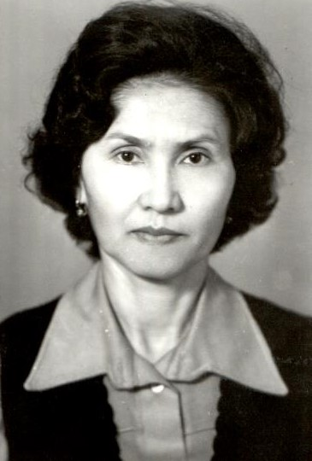
Керейбаева Сара Иришевна Родилась 19 декабря 1937 года в семье Илюбаевых Ириша и Жамили в г. Кокчетаве. С отличием закончив Кокчетавский библиотечный техникум, в марте 1958 года трудовую деятельность начала заведующей читальным залом в городской библиотеке № 3. Затем работала библиографом, главным библиографом Кокчетавской областной библиотеки. Библиотекарь по призванию Сара Иришевна много внимания уделяла развитию библиотечного дела, его роли в воспитании культуры чтения и эстетического вкуса читателей; составляла рекомендательные списки и указатели литературы, библиографические обзоры, брошюры и памятки, писала статьи, организовывала встречи, беседы, диспуты, литературные вечера. Одновременно, будучи на партийной работе, проявила себя компетентным, умелым организатором, умело сочетала профессиональную и административную деятельность с общественной. За трудовые успехи и значительный вклад в развитие социально-культурной сферы Кокшетау С. И. Керейбаева неоднократно награждалась медалями, почетными грамотами. Общественной деятельностью она занималась после ухода на заслуженный отдых, как истинный патриот своего края, стала одним из участников общественно-патриотического движения «Кокшетау», целью которого было возрождение Кокшетауской области в 1997 году.

Slide 3
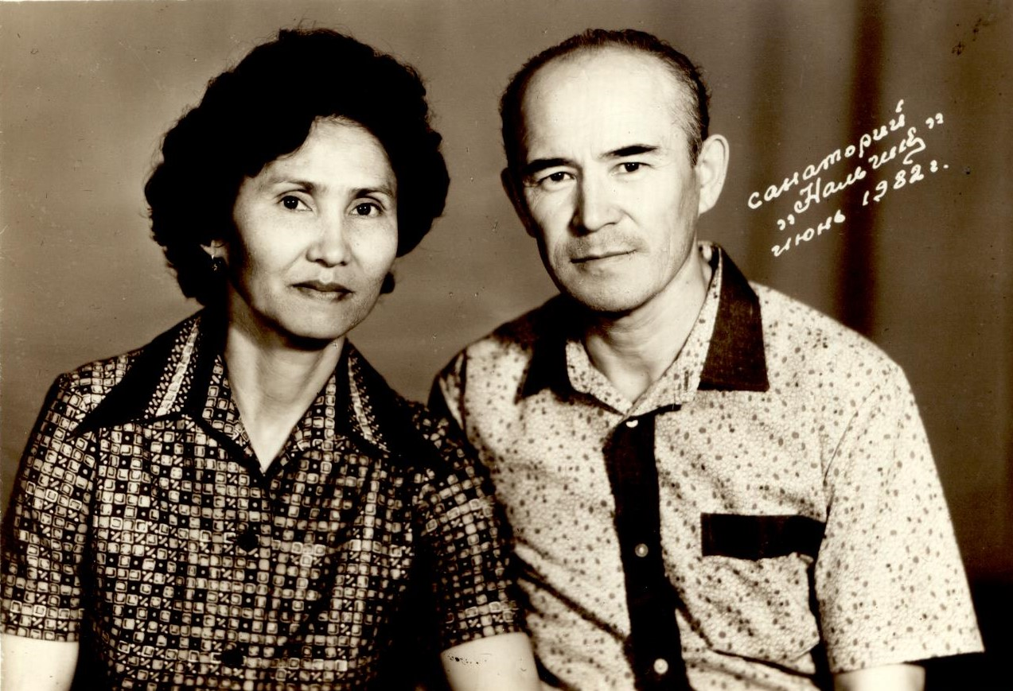
Сара Иришевна Керейбаева с мужем Кабдыгалымом на отпуске

Slide 4
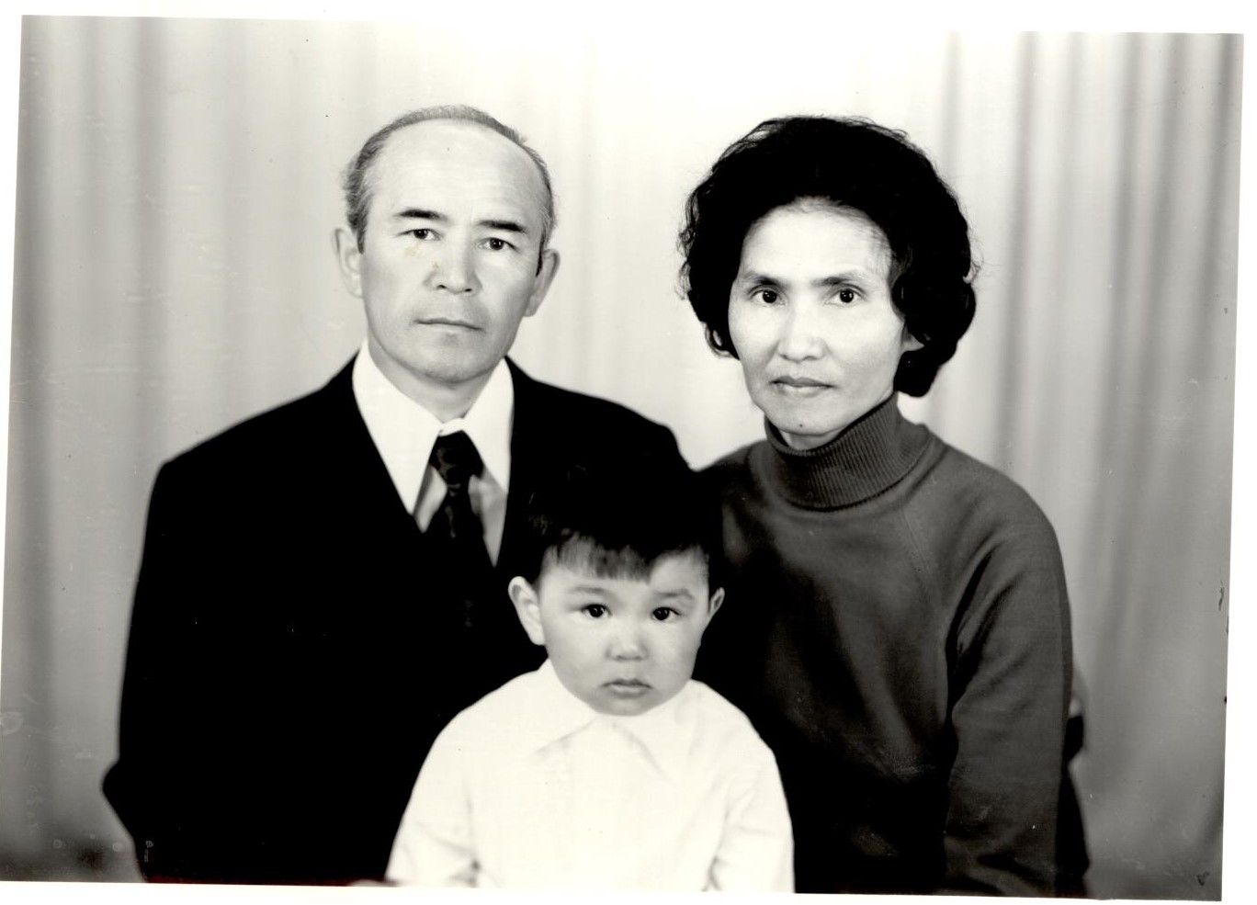
Сара Иришевна Керейбаева с мужем Кабдыгалымом и сыном Рустемом

Slide 5
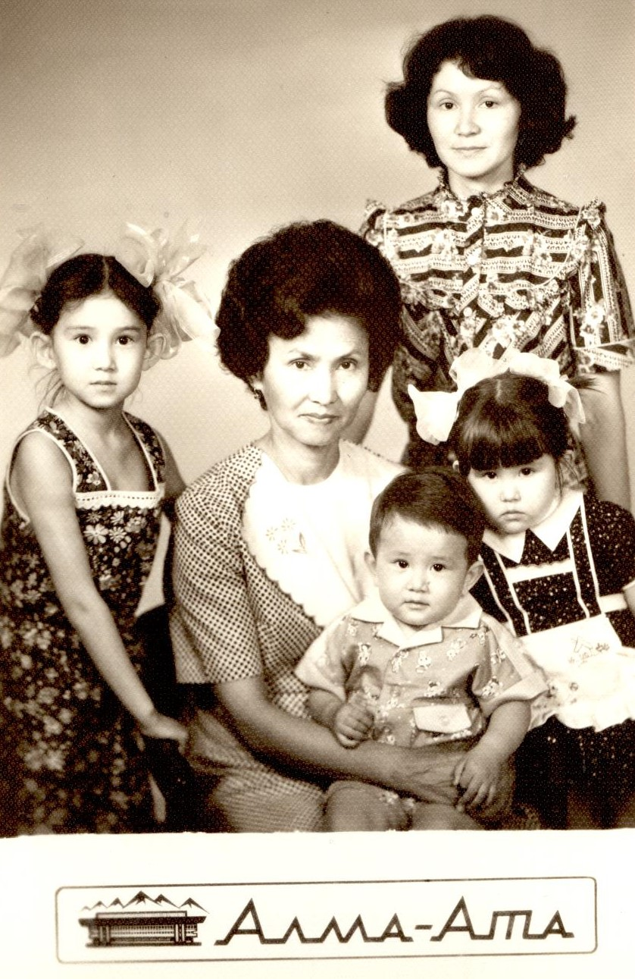
Сара Иришевна Керейбаева с дочерью Кларой и внуками Даной, Дамирой, Ануром

Slide 6
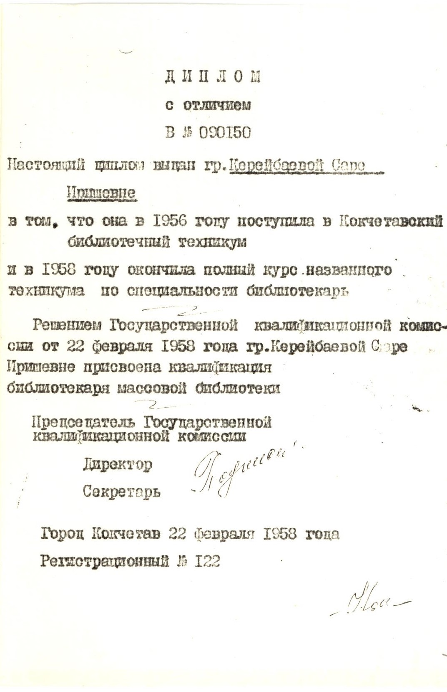
Копия диплома С. И. Керейбаева об окончании Кокчетавского библиотечный техникум

Slide 7
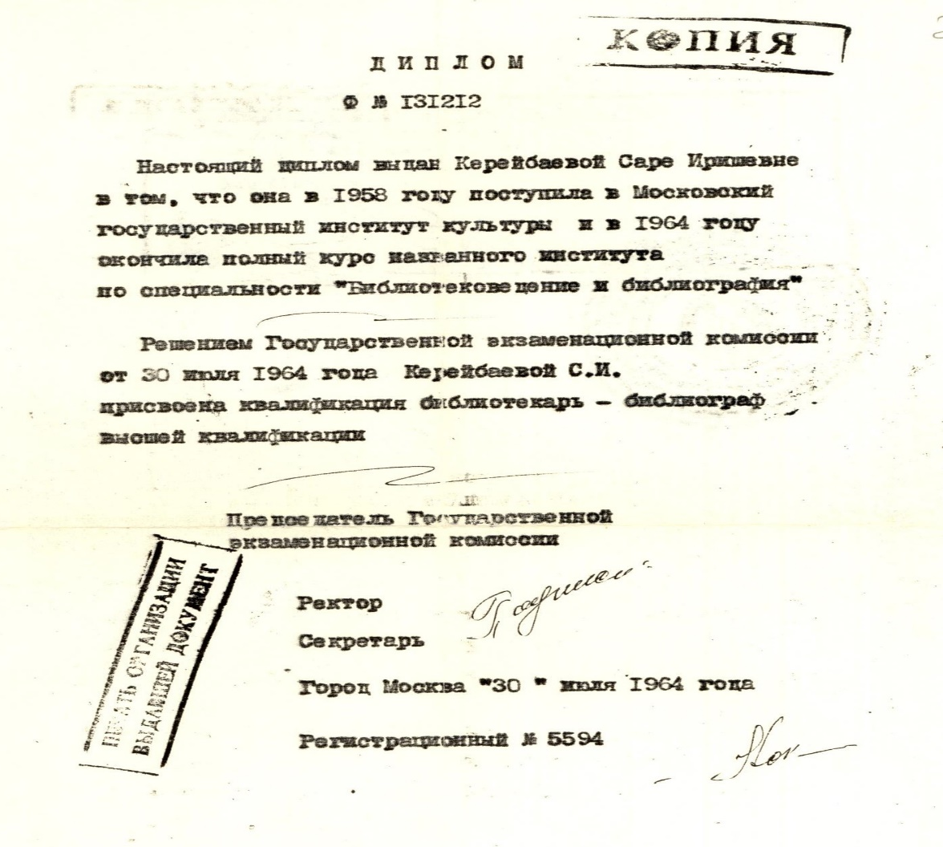
Копия диплома С. И. Керейбаев об окончании Московской государственный институт культуры 1964 год.

Slide 8
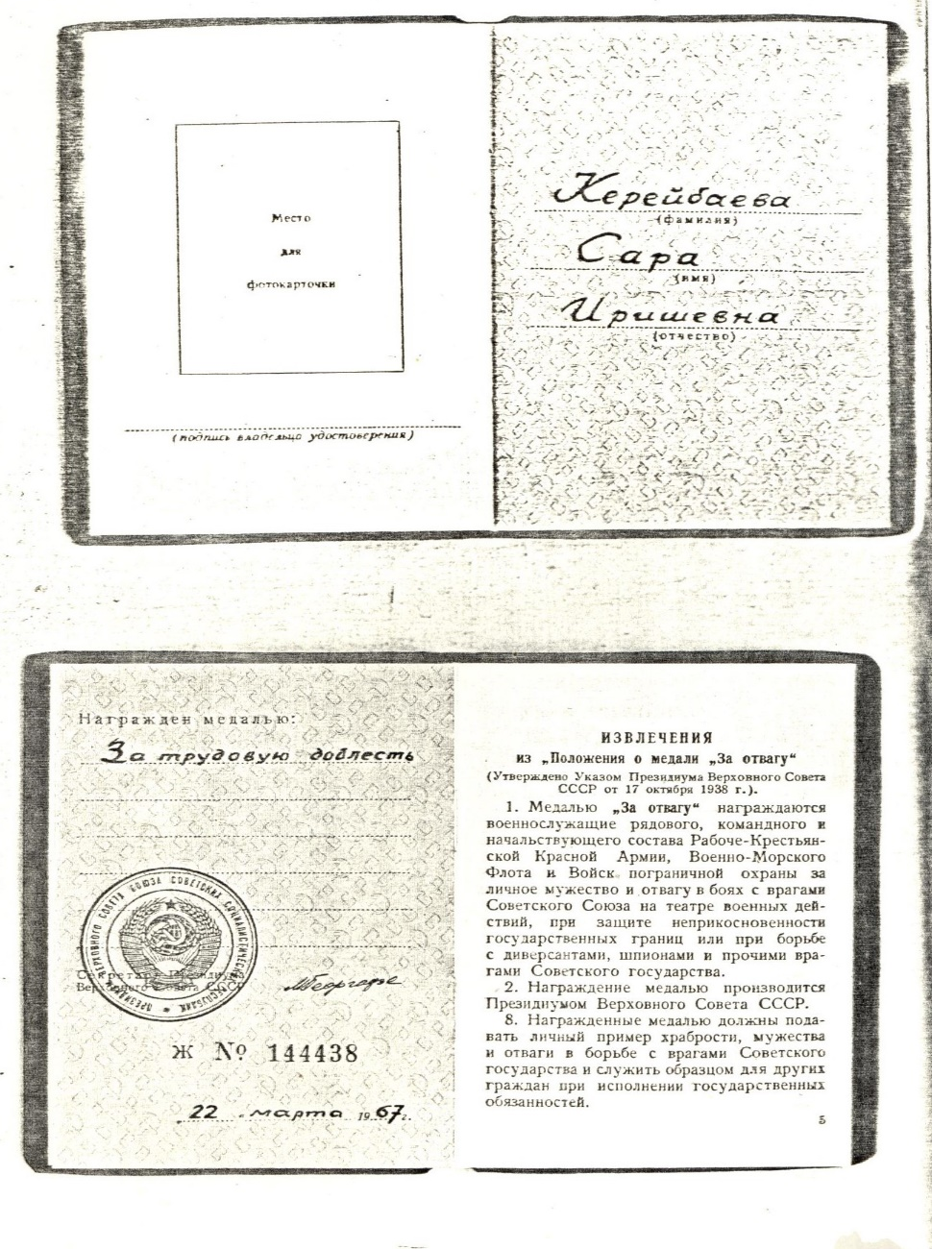
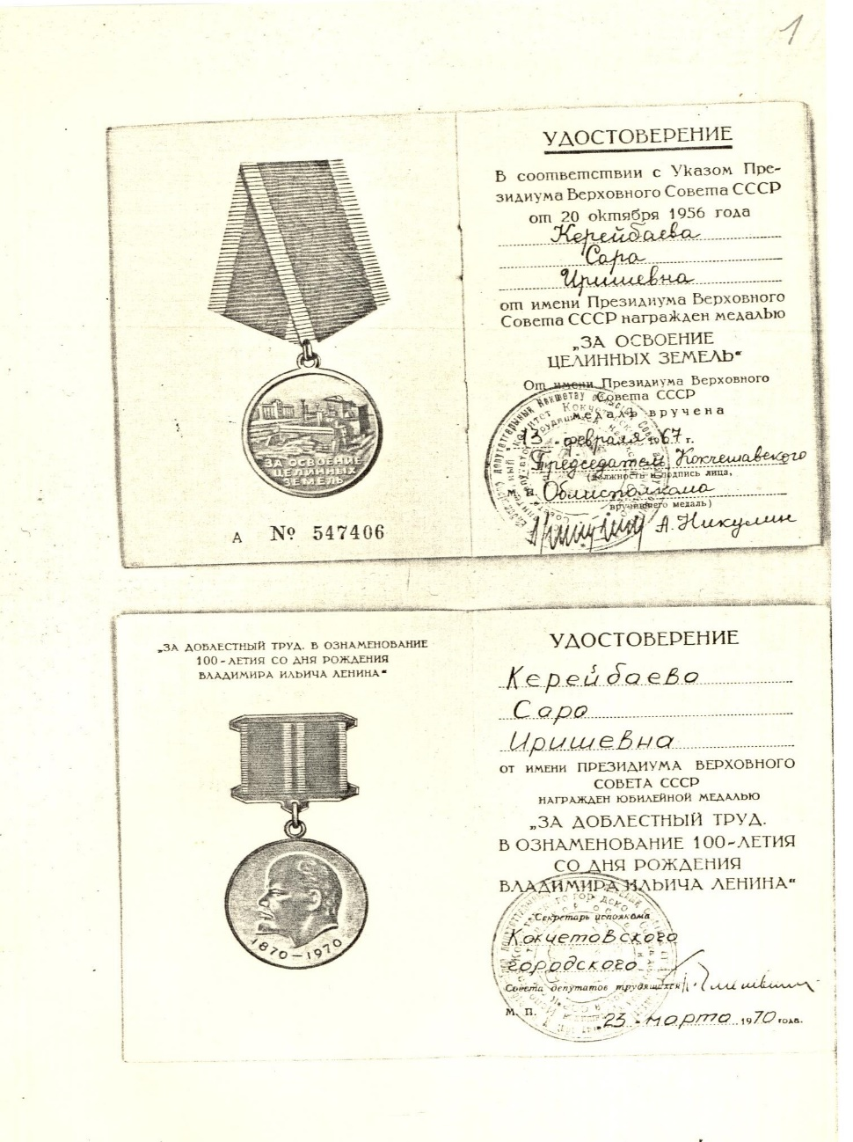
Удостоверение С. И. Керейбаевы к медалям “ За трудовую доблесть”

Slide 9
Почетные грамоты Кокчетавского обкома профсоюза культуры, обкома комсомола, врученные С. И. Керейбаевой

Slide 10
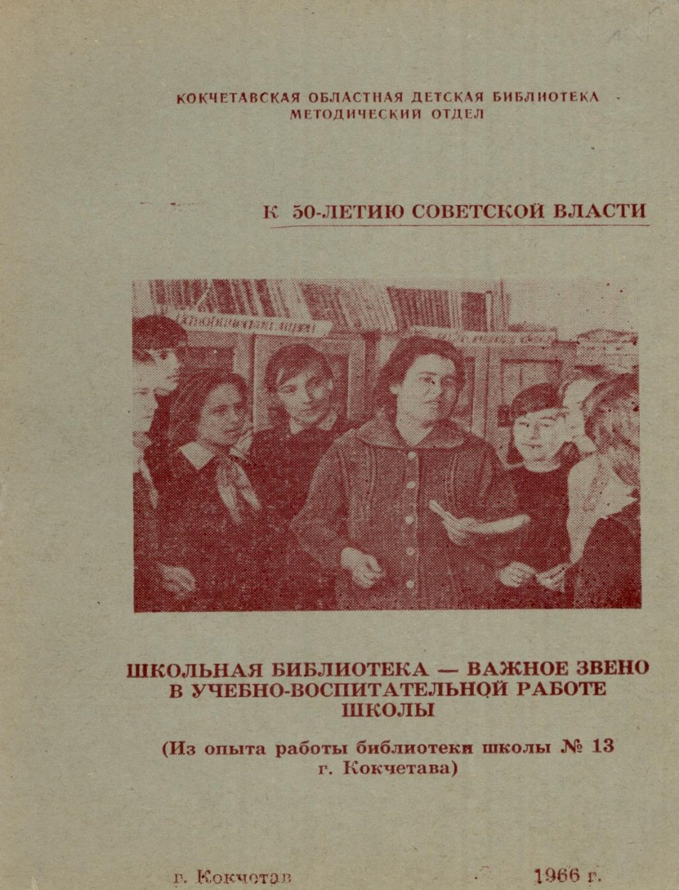
Брошюра “Кокчетавская область вчера, сегодня, завтра”, подготовленная с участием С. И . Керейбаевой.
Брошюра “Школьная библиотека важные звено в учебно воспитательной работ школы”, подготовленная с участием С. И. Керебаевой

Slide 11
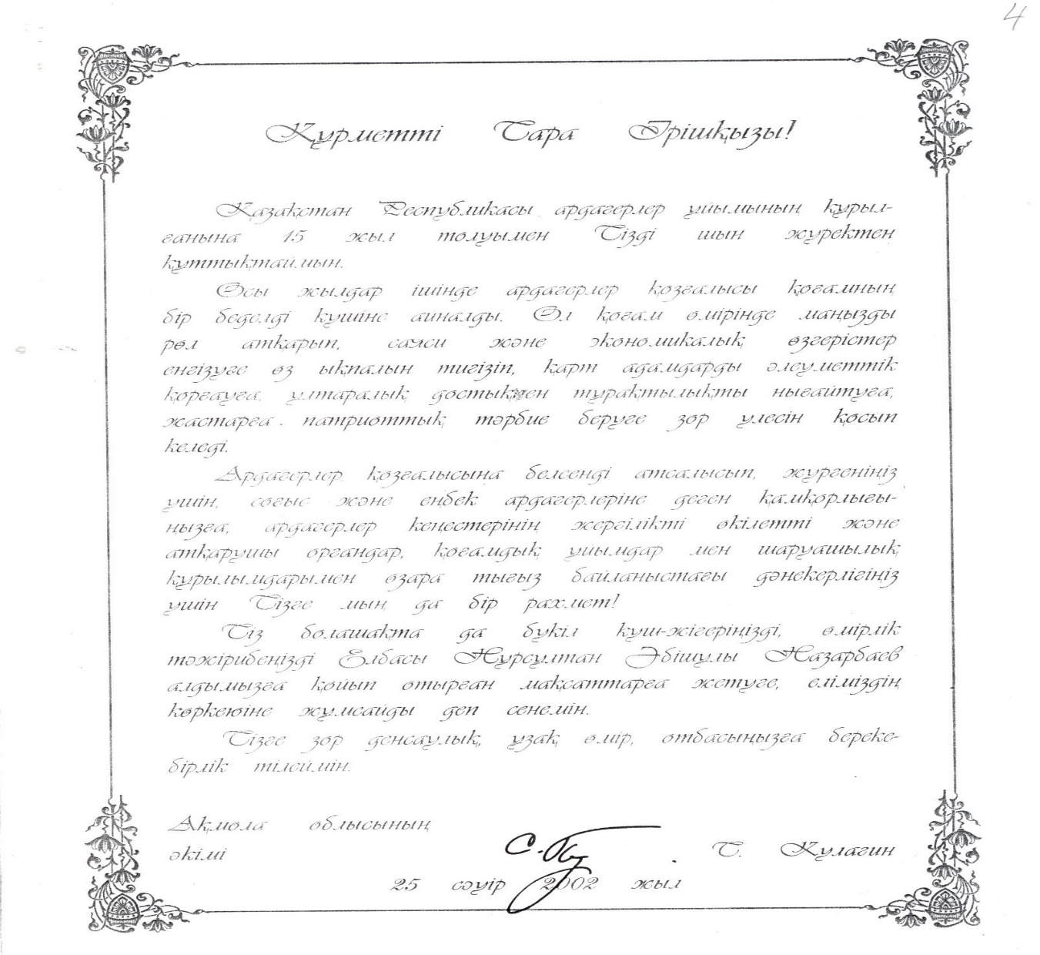
Приветсвенные адреса по случаю нобиленных и памятных дат в жизни С. И. Керейбаевой ксерокопии

Slide 12
Благодарим за внимание!

